Slide 1
TRASHES 인터페이스
23.12.09 수정

Slide 2
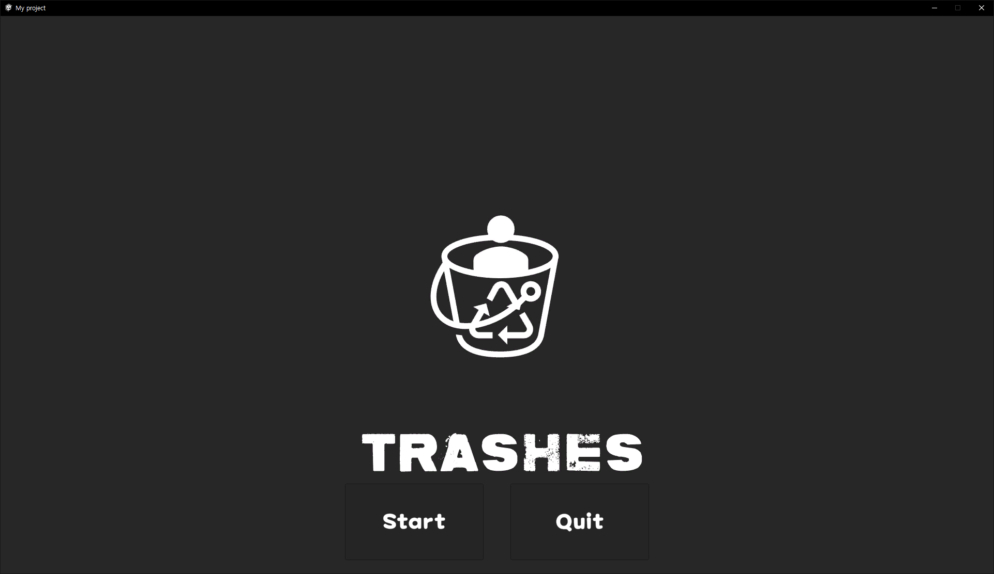
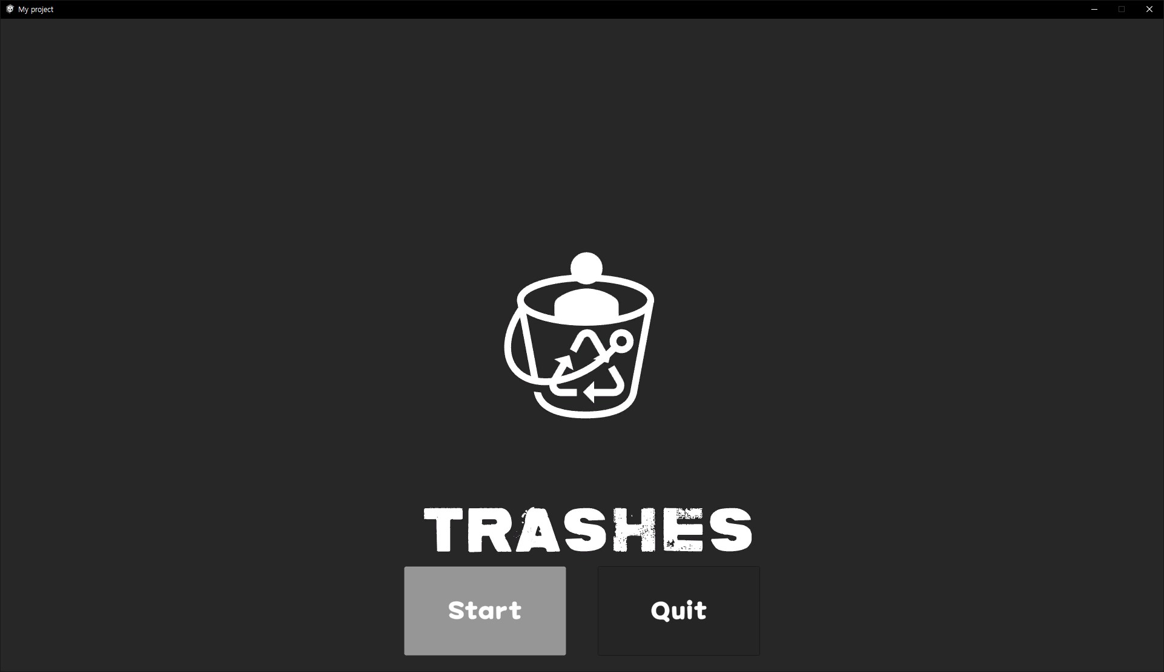
시작 화면
최초 게임 실행 시, TRASHES의 로고를 보여준다.
플레이어는 Start 버튼과 Quit 버튼을 통해 게임을 시작할 지, 종료할 지 결정한다.
Start 버튼을 누르면 Lobby 맵으로 이동한다.
Quit 버튼을 누르면 게임을 종료한다.
시작화면 사진

Slide 3
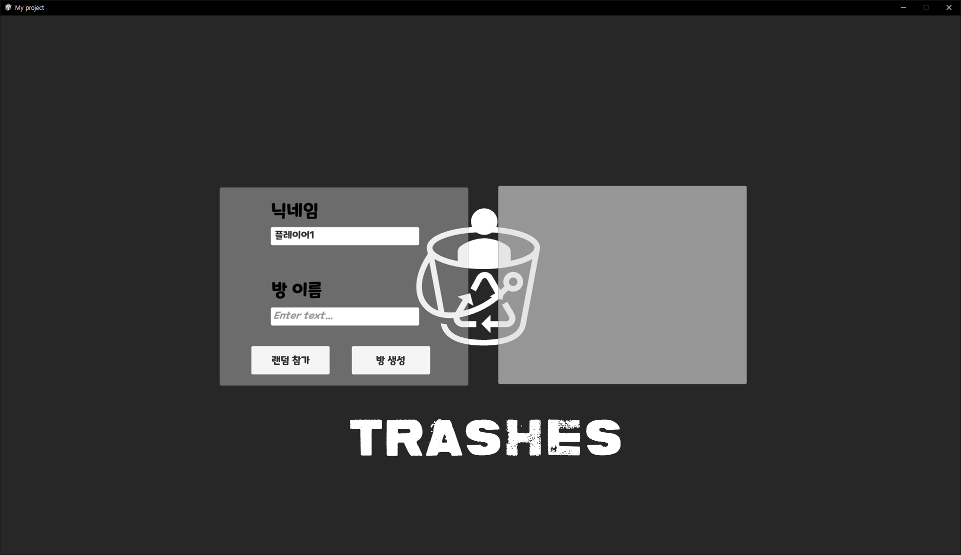
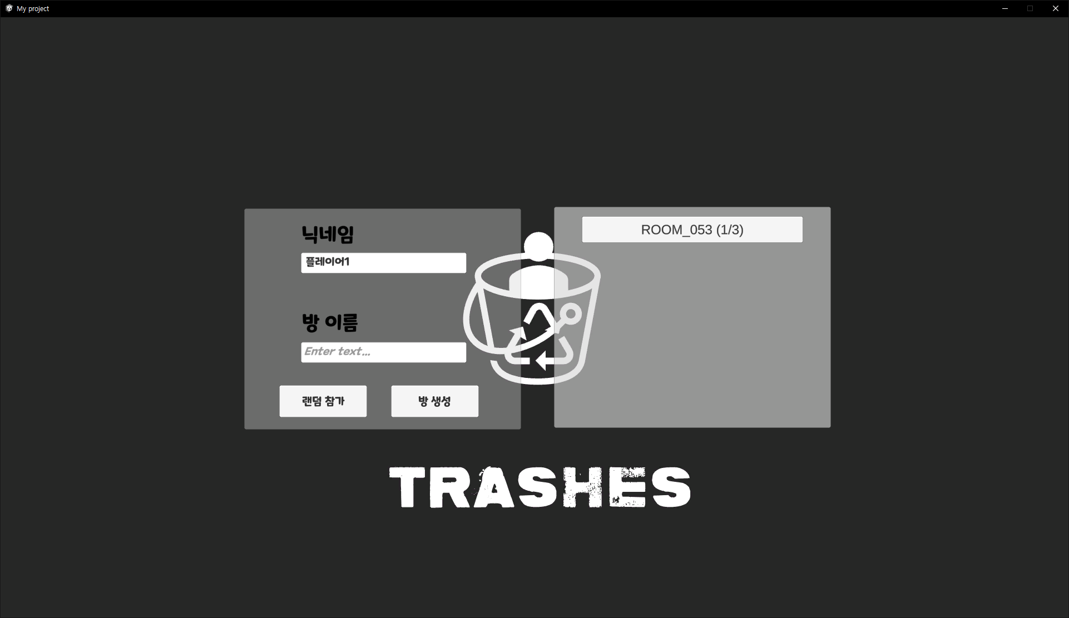
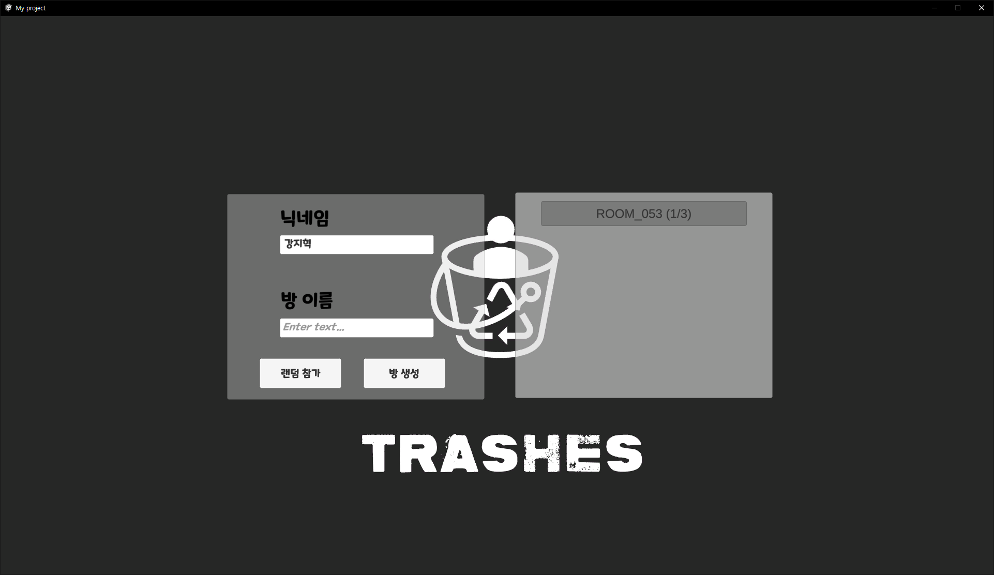
로비
시작 화면에서 넘어 온 후, 기본 로비 화면을 보여준다.
닉네임은 시작 시 랜덤으로 주어지며, 사용자 본인이 원하는 닉네임으로 수정하여 게임을 진행 할 수 있다.
방 생성 버튼을 클릭하면 사용자 본인이 설정한 방 이름을 가지는 방을 생성할 수 있다. 만약 방 이름을 설정하지 않았다면 방 이름을 랜덤으로 설정하여 방을 생성한다.
랜덤 참가 버튼을 클릭하면 현재 만들어져 있고, 참가 할 수 있는 방 중에 랜덤으로 참가한다. 만약 참가할 수 없는 방이 없다면 방을 만든다. 방을 만드는 과정은 방 생성과 동일하다.
방 리스트는 5번 공간에 갱신된다. 현재 만들어져 있는 방이 존재한다면
6번과 같이 방 리스트가 갱신되며, 방 리스트는 방이 생성되거나 삭제와 같은 정보가 변경되었을 때 자동으로 갱신된다.
방 이름을 클릭하여 방에 입장할 수 있다.
이미 시작되거나 참여할 수 없는 방은 7번과 같이 갱신된다.
1
5
2
3
4
기본 로비 사진
6
7
룸 리스트 업데이트시

Slide 4
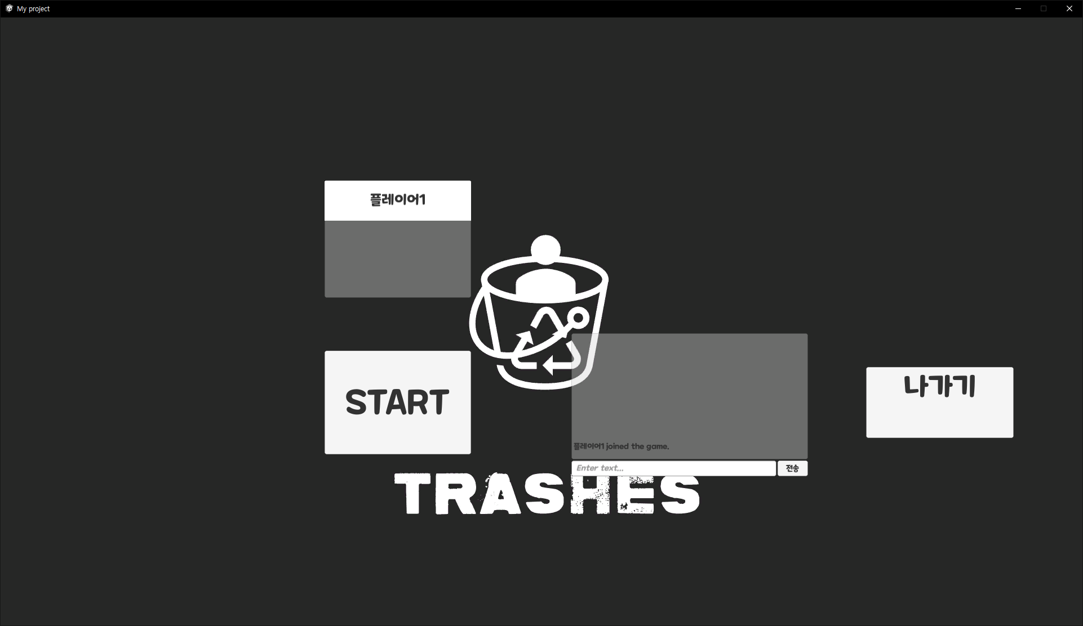
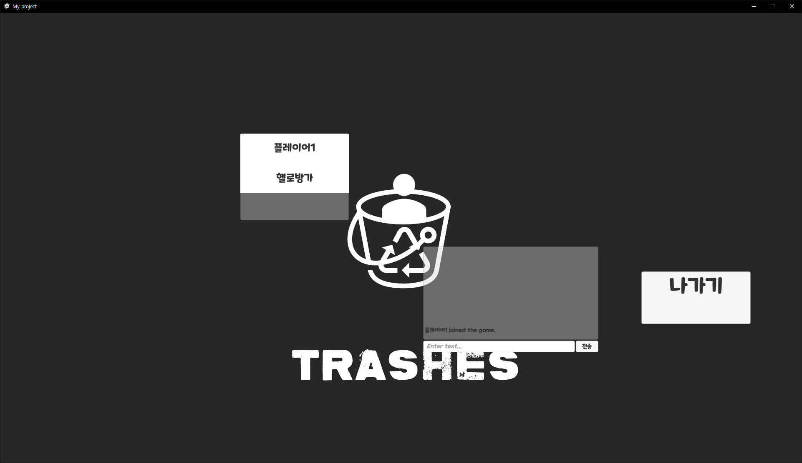
룸
1
룸에 접속하면 이미 해당 룸에 접속한 사용자들의 이름이 1번에 표시 된다.
룸에 새로 사용자가 들어오거나 나가면 1번 목록이 갱신되며 보여준다.
2번 버튼은 방을 만든 사용자만 보이며, 3명이 들어올 때 활성화 되어 누르면 시작할 수 있다. 만약 방을 만든 사용자가 나간다면 룸에 접속한 플레이어 중 한명이 방장이 된다.
4번을 통해 채팅을 입력할 수 있고, 3번 목록에 업데이트된다.
5번 버튼을 누르면 방을 나갈 수 있다.
2
3
5
4
룸 사진 (방장)
룸 사진 (방장X)

Slide 5
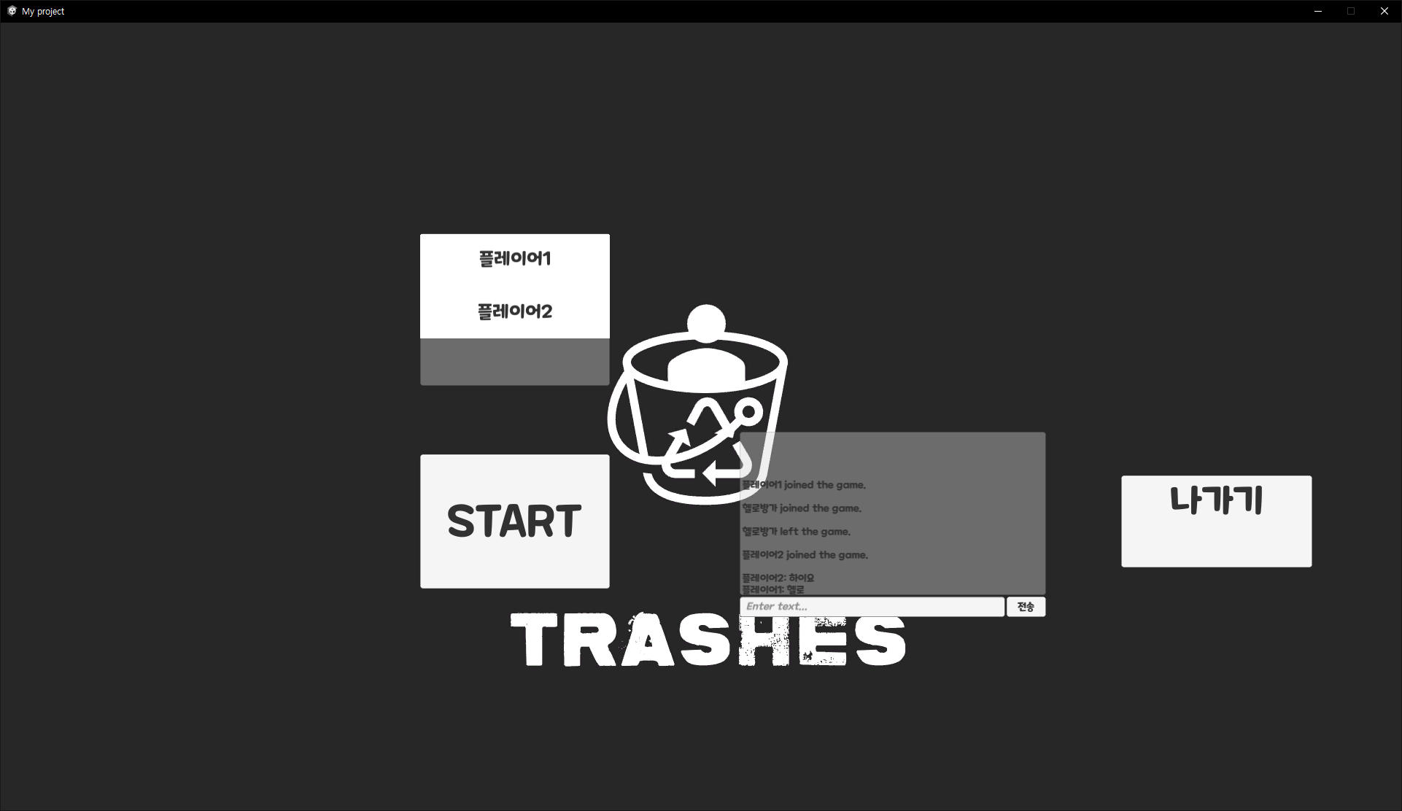
룸 – 채팅 예시

Slide 6
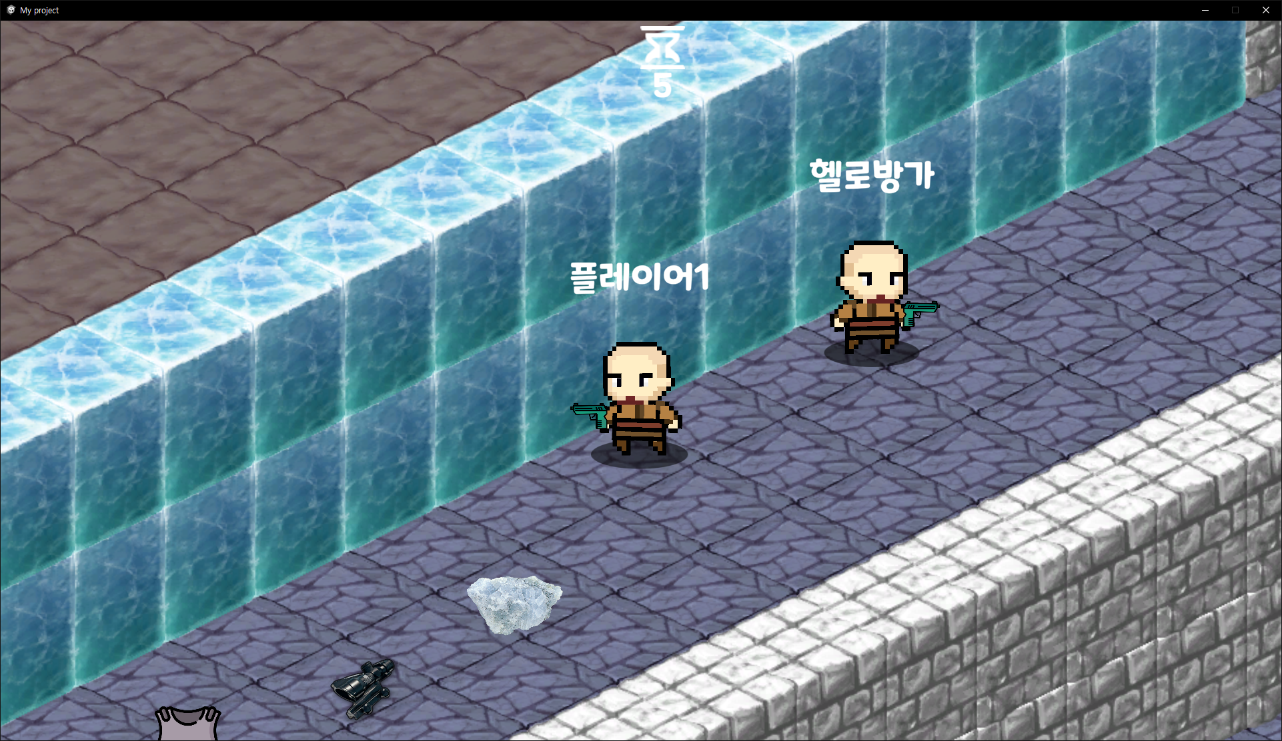
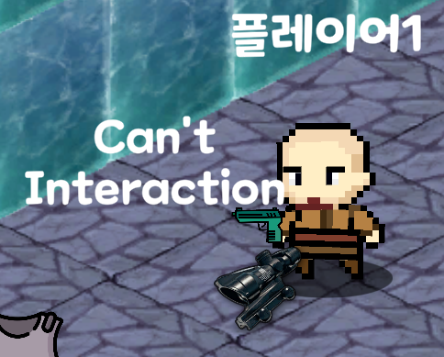
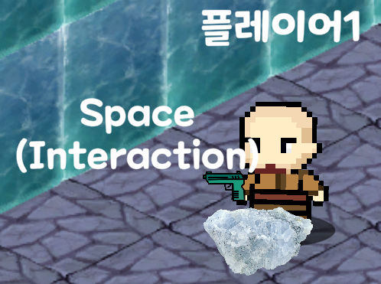
연구소
1
1번에 현재 연구소 맵에서 남을 수 있는 시간을 보여준다.
2, 3번과 같이 사용자의 캐릭터 위에 각 사용자가 설정한 이름을 표시한다.
4번과 같이 아이템이 맵에 존재하며, 아이템에 가까이가 상호작용 할 수 있다면 텍스트가 표시되며, 이미 아이템을 먹은 후면 상호작용 할 수 없다는 텍스트가 표시된다.
3
2
4
연구소 사진

Slide 7
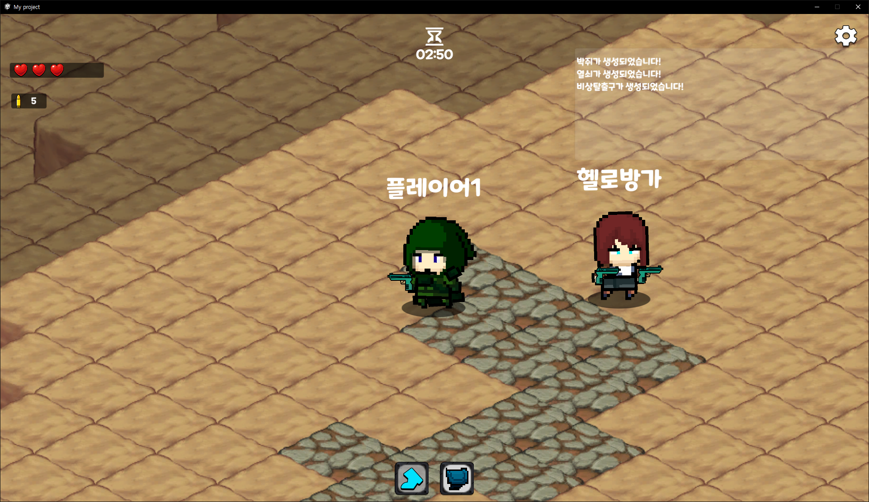

필드
4
5
3
1
2
1번과 2번에 각각 캐릭터의 HP와 현재 총알 수를 보여준다.
3번에 캐릭터의 폭탄 목걸이 시간을 보여준다.
4번에 무언가 생성되거나, 다른 플레이어의 죽음과 같은 로그들을 업데이트하여 보여준다.
5번과 6번에 스킬 이미지와 스킬을 사용할 시 남은 쿨타임을 보여준다.
5
6
필드 사진
스킬 사용 후

Slide 8
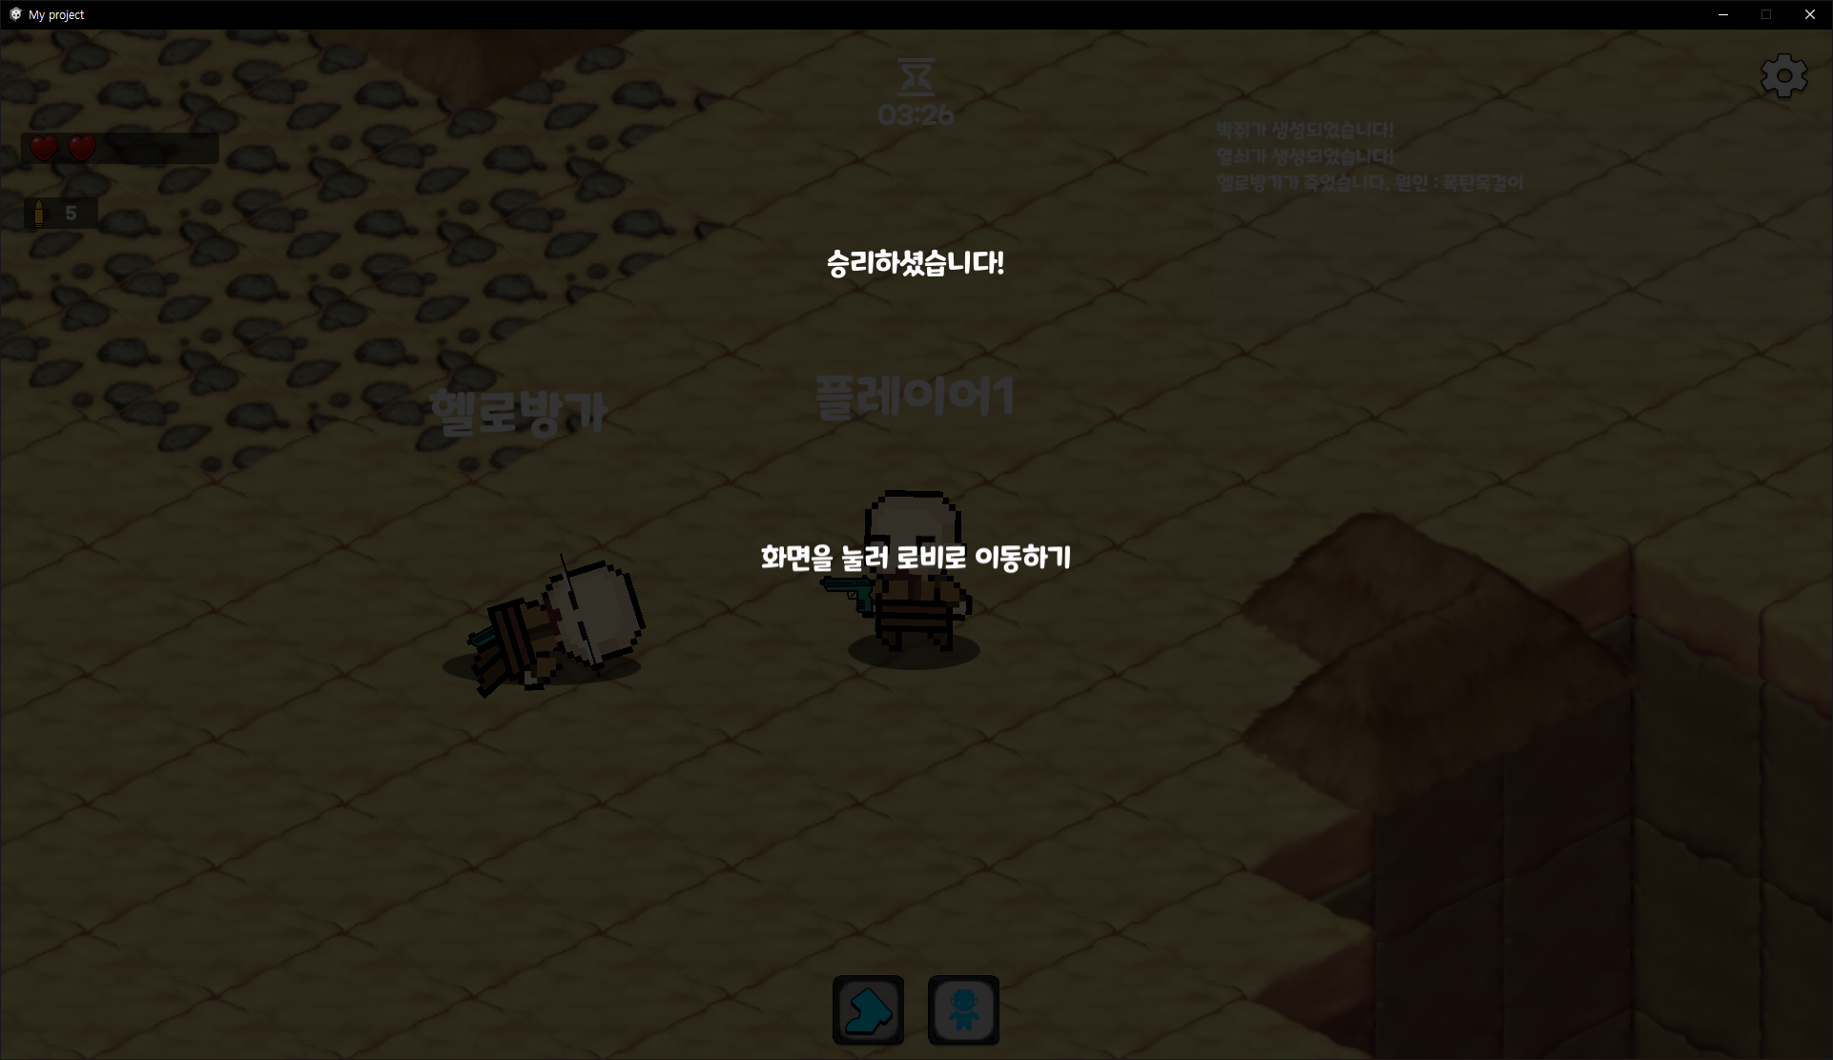
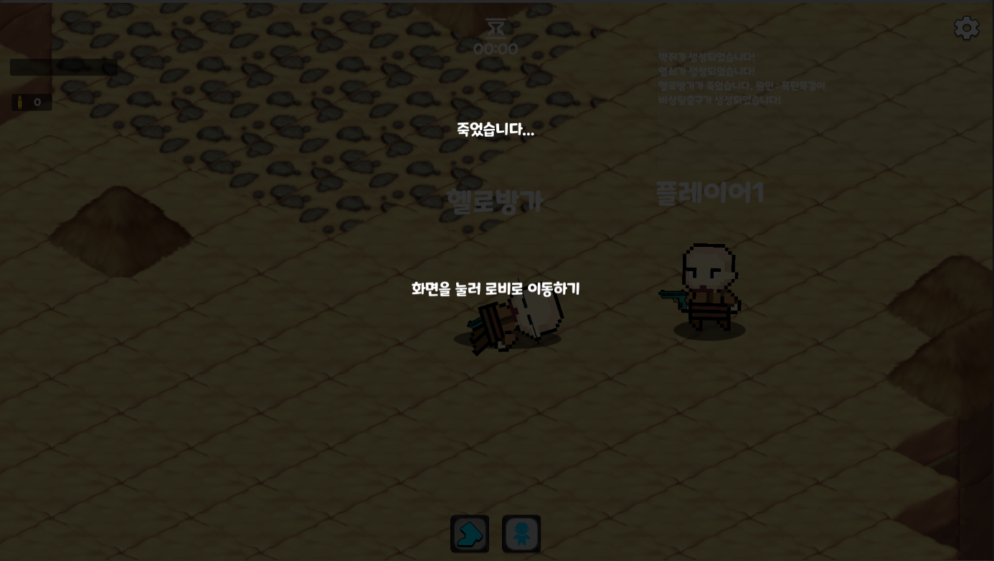
필드 – 승리/사망
화면을 클릭하여 로비로 이동할 수 있다.

Slide 9
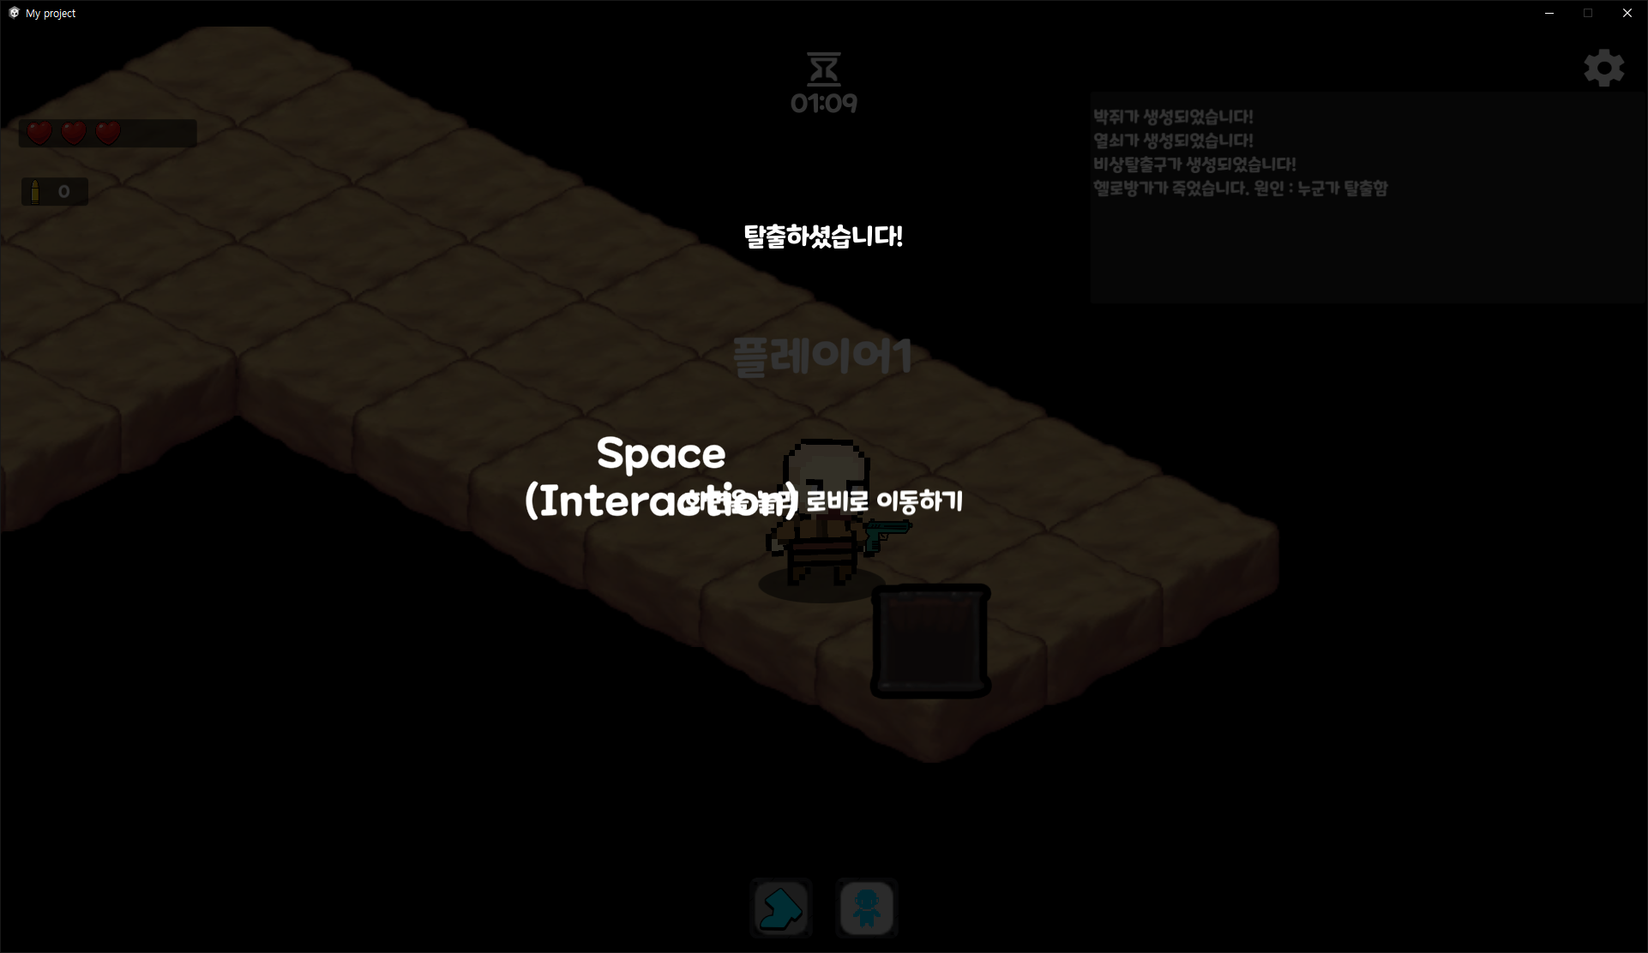
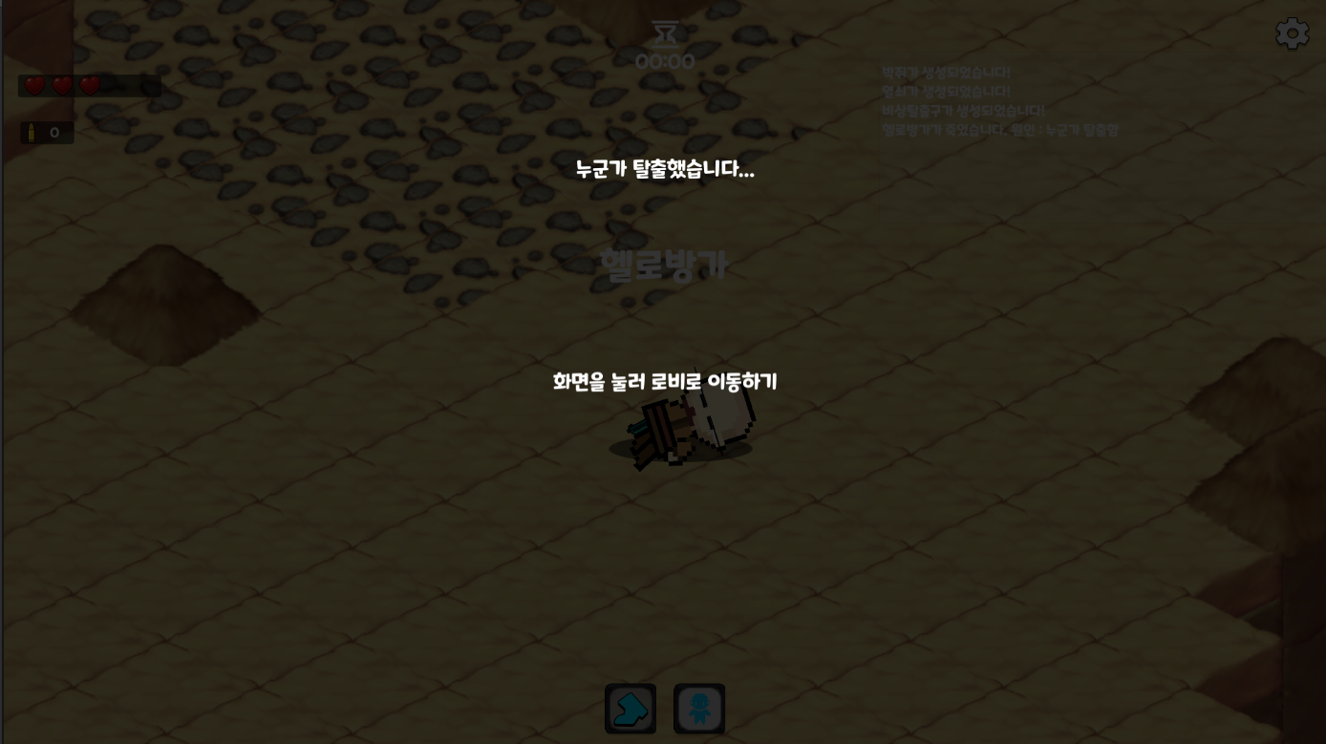
필드 – 탈출
화면을 클릭하여 로비로 이동할 수 있다.

